Slide 1
Prognozowanie Ruchu Wykład III Pomiary i badania
dr inż. Rafał Kucharski
Zakład Systemów Komunikacyjnych www.zsk.pk.edu.pl
Politechnika Krakowska
semestr letni, 2016

Slide 2
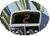
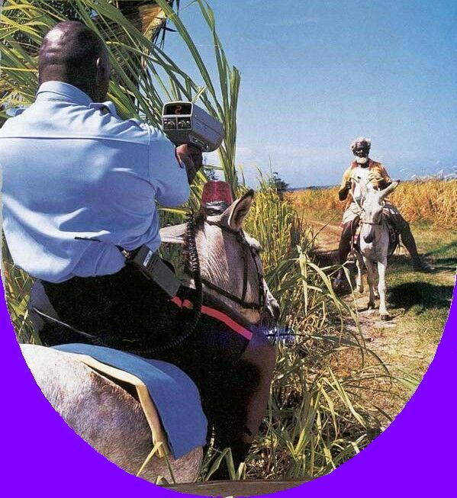
Pomiary i badania

Slide 3
Pomiary i badania w transporcie
Logika:
Koncepcja modelu
Pomiary i badania
Model zbudowany na podstawie wyników badań – w zgodzie z nimi
Kalibracja modelu do zgodności z wynikami pomiarów
Prognoza w modelu (zmiana parametrów)

Slide 4
Pomiar a badanie
Mierzymy:
prędkość
potok (pasażerów, pojazdów, ładunków)
masę
czas przejazdu
kategorie pojazdu
sprzedaż (np. biletów)
…

Slide 5
Pomiar a badanie
Badamy:
zachowania
preferencje
gotowość do zmiany
częstość podróży
godziny rozpoczynania podróży
powody podjętych decyzji
deklaracje
…

Slide 6
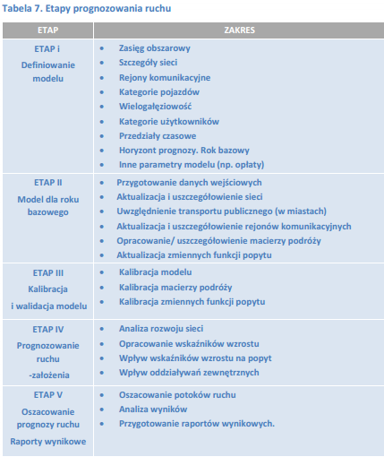
Wymagania pomiarów/badań

Slide 7
I Pomiary klasyczne
GPR, ŚRD (AADT), potok, tranzyt, czas przejazdu

Slide 8
Techniki pomiarów
Pomiary ręczne – natężenie ruchu, relacje skrętne, struktura rodzajowa
Bezpośredni pomiar prędkości, strat czasu i zatrzymań pojazdów
Automatyczne pomiary
Pomiary z innych źródeł (GPS, GSM, Bluetooth,...)

Slide 9
Proste pomiary
Natężenie ruchu – wielkość, struktura i wahania
Prędkość (chwilowa, jazdy, podróży)
Parkowanie
Oddziaływanie na środowisko (hałas, emisja)

Slide 10
Błąd pomiarów
Pomiary ręczne
Liczba pojazdów: 6%
Klasyfikacja: 9%
Pomiary automatyczne
Nawet 0,05%
Nawet 90%

Slide 11
Natężenie ruchu
Liczba osób, pojazdów lub innych jednostek przemieszczająca się przez przyjęty przekrój trasy komunikacyjnej w jednostce czasu
Jednostka czasu – 15min, godzina, doba, rok
Wyrażamy w:
Pojazdach rzeczywistych
Pojazdach umownych

Slide 12
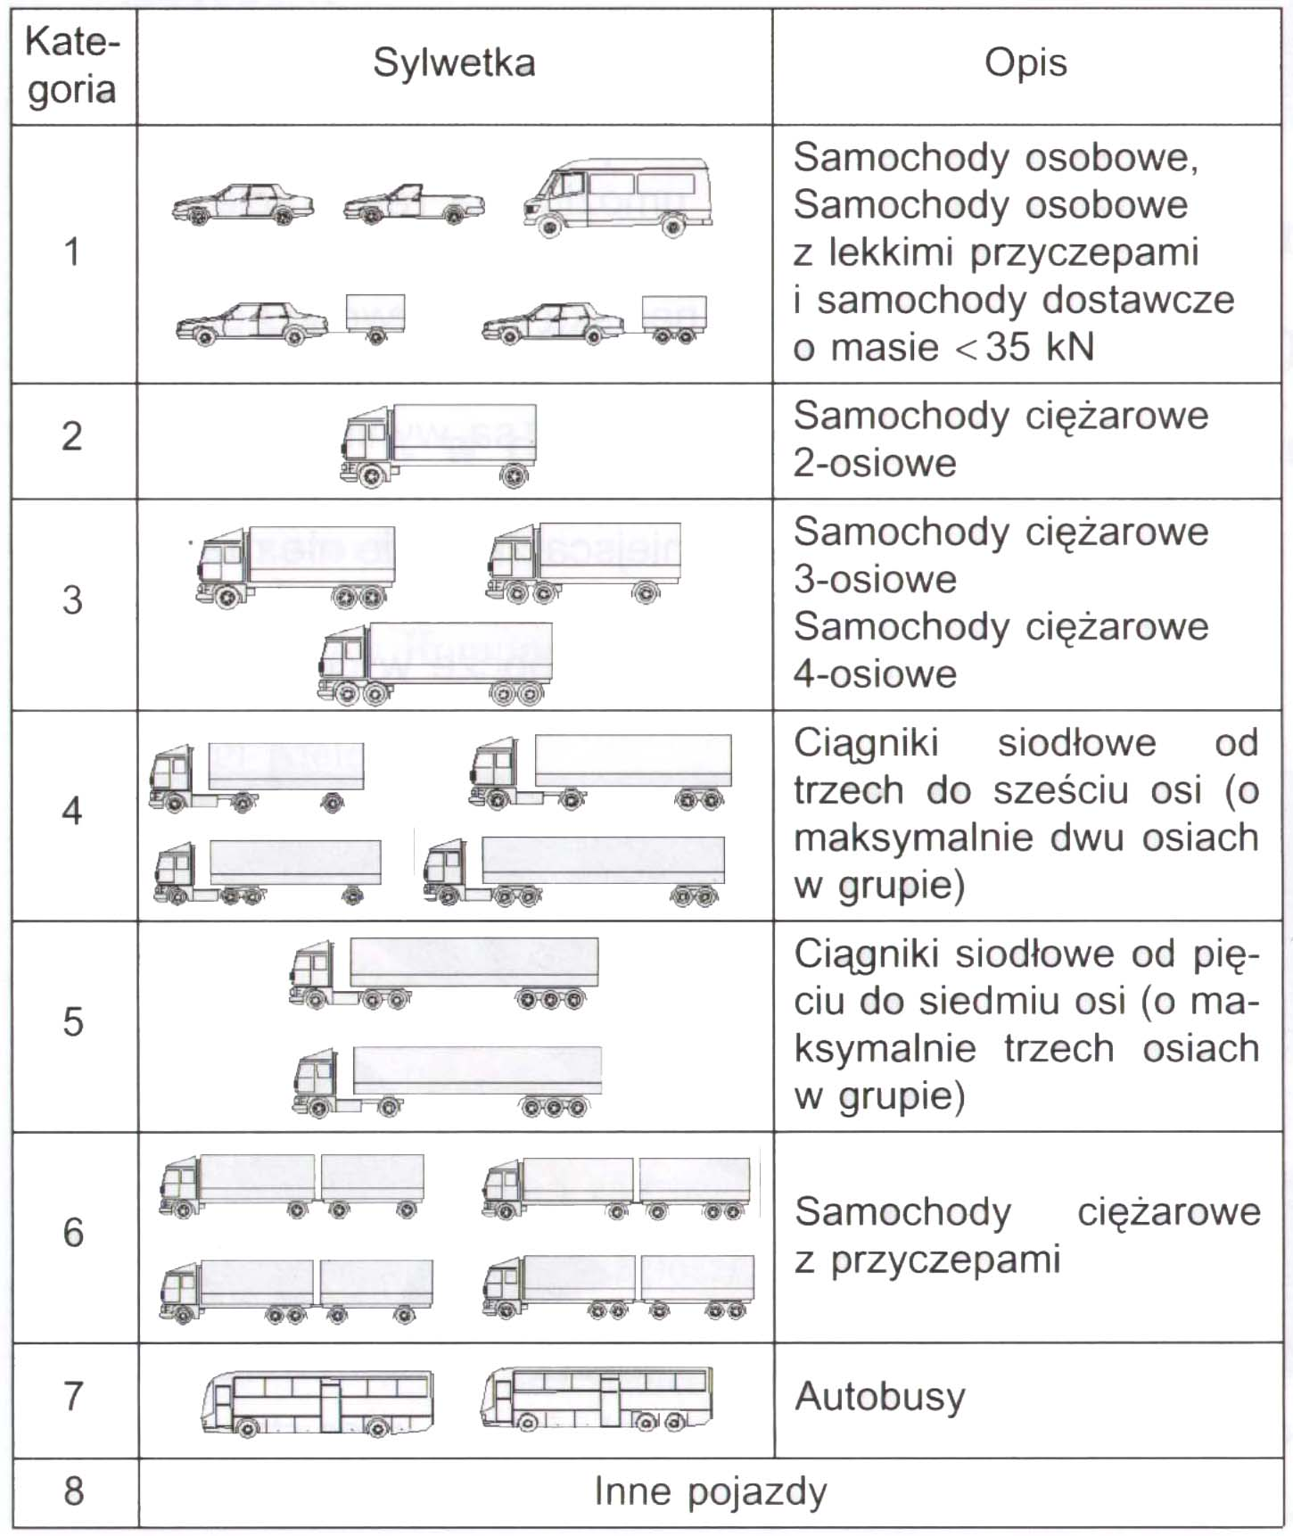
Współczynniki przeliczeniowe
1,0
2,0
2,0
2,5
2,5
2,5
3,0

Slide 13
Pomiar ręczny
Arkusz pomiarowy
Zgoda zarządcy drogi
Bezpieczeństwo
Struktura pomiarów:
Pomiar 24 godzinny
Pomiar 12 godzinny
Pomiar 8 godzinny
Pomiar 3 godzinny
Godzina szczytu

Slide 14
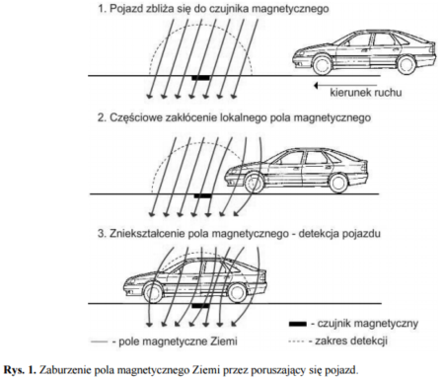
Pomiar automatyczny pętla indukcyjna
Bugdol, et al., Logistyka 3/2014

Slide 15
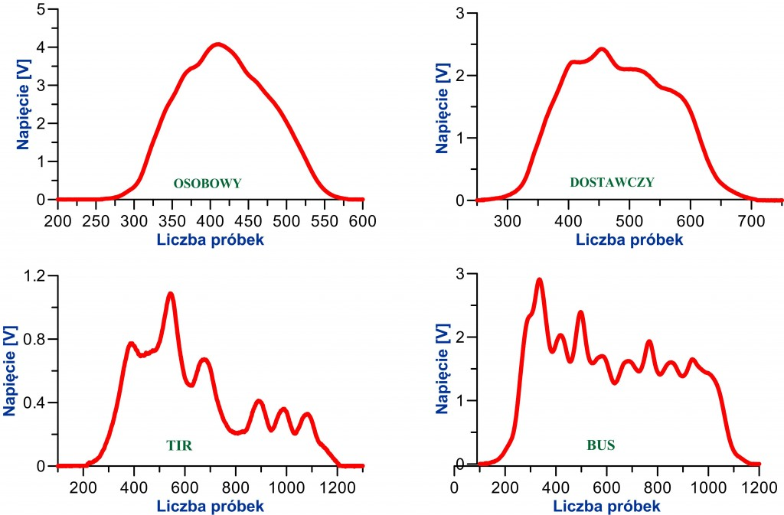
Pętla indukcyjna Kategoria pojazdu
Na podstawie kształtu widma magnetycznego można zgadywać typ pojazdu
Źródło: Marek Stencel, Przegląd ITS, 2012

Slide 16
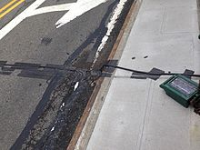
Pomiar pneumatyczny
Pojazd przejeżdzając przez rurkę z powietrzem dmucha w licznik
Źródło: wikipedia

Slide 17
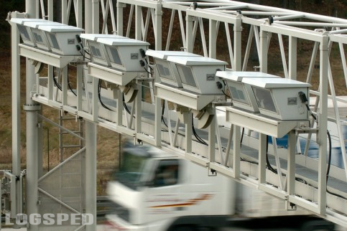
Wideodetekcja
viaTOLL – liczy:
pojazdy płacące (z ViaTOLLem)
inne pojazdy
Źródło: wikipedia

Slide 18
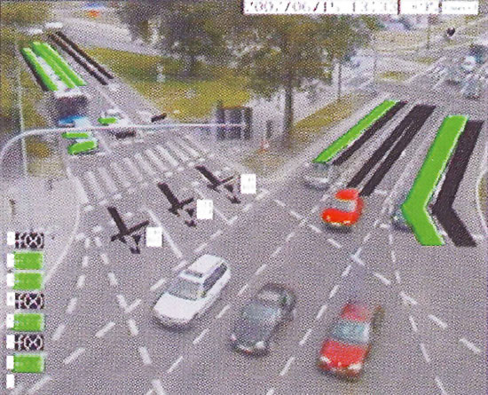
Wideodetekcja
algorytmy przetwarzania obrazu
wrażliwośc na pogodę
Źródło: wikipedia

Slide 19
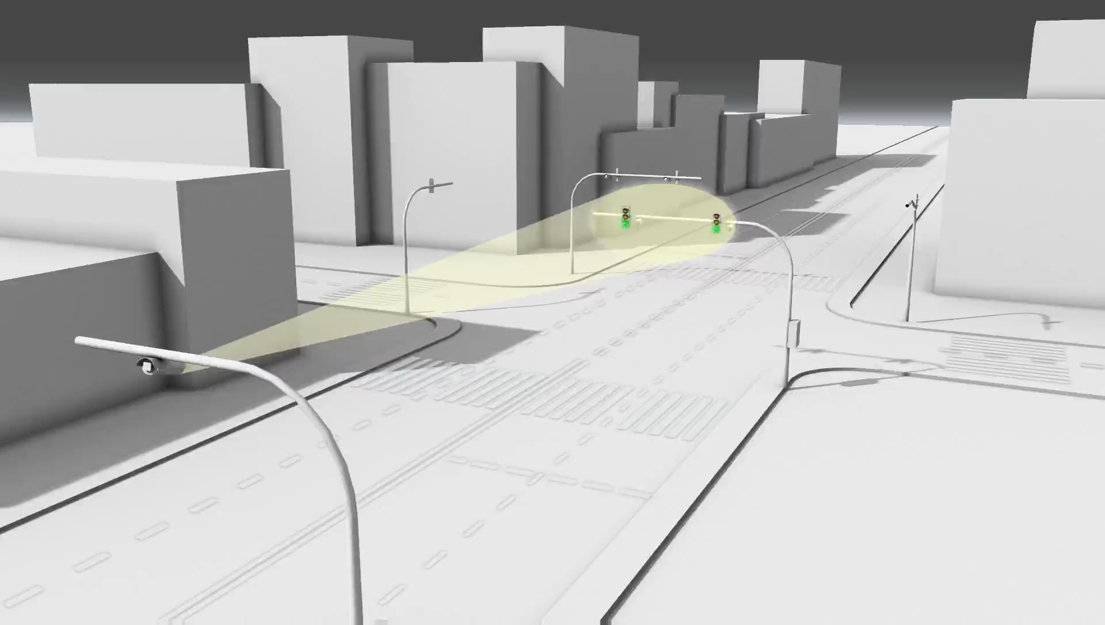
Wideodetekcja
Źródło: neurosoft

Slide 20
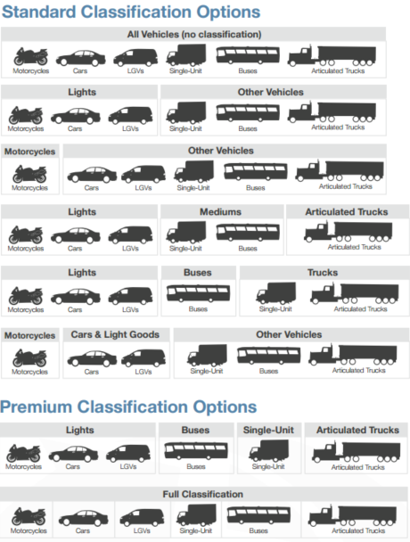
Wideodetekcja Kategoria pojazdu
Klasyfikacja z wideodetekcji
Źródło: miovison

Slide 21
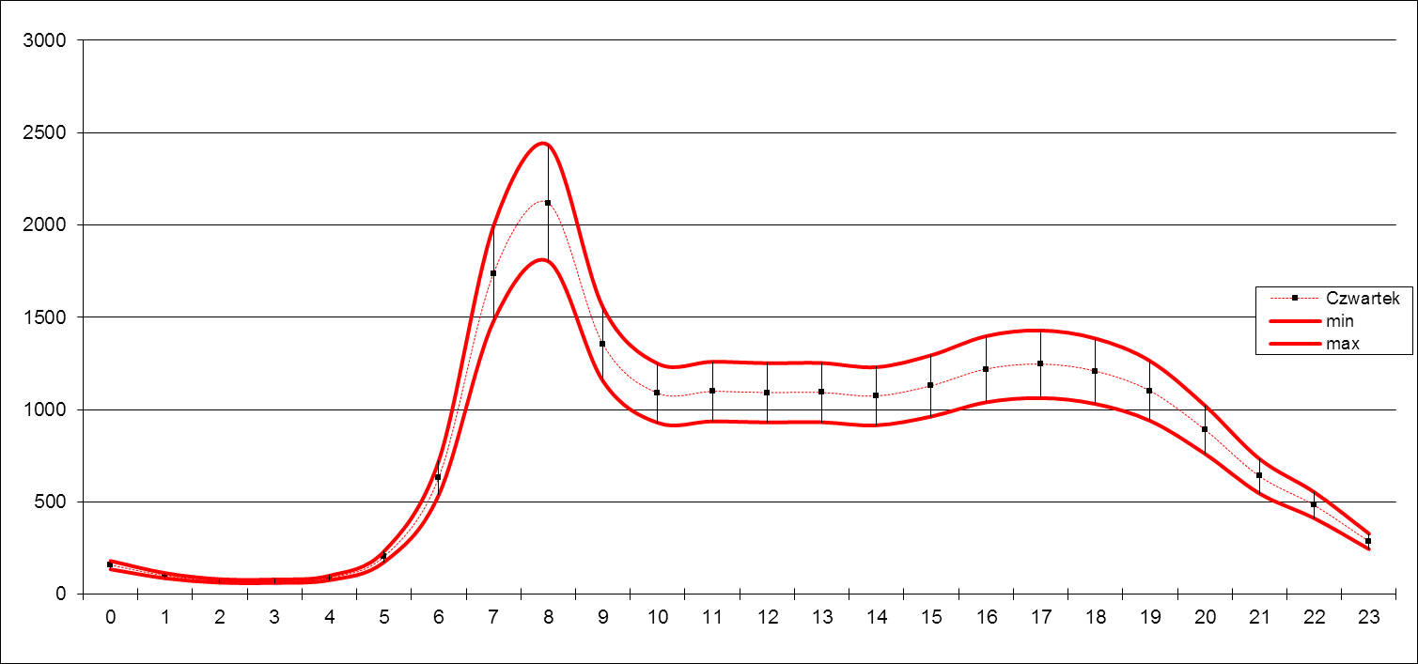
Wahania ruchu w przekroju miejskim
APR, ZDM, Warszawa

Slide 22
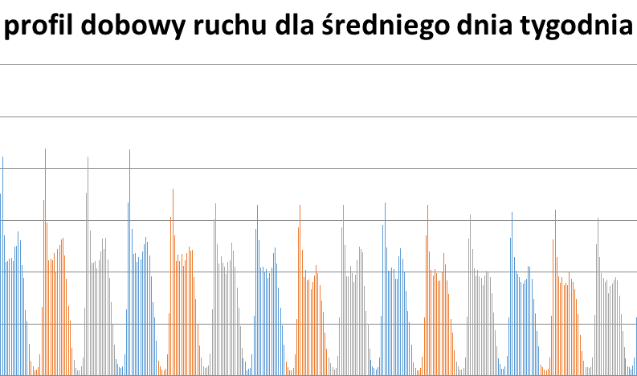
Wahania tygodniowe ruchu
APR, ZDM, Warszawa

Slide 23
II Generalny Pomiar Ruchu

Slide 24
Miarodajne natężenie ruchu
Miara obciążenia układu komunikacyjnego
Nie projektuje się obiektów infrastruktury komunikacyjnej na najbardziej niekorzystne przypadki
Roczne wahania ruchu – w lecie o 14%więcej w zimie 15% mniej od wartości średniej
SDR – średniodobowe natężenie ruchu

Slide 25
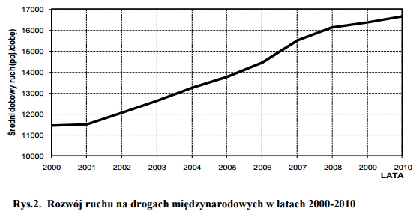
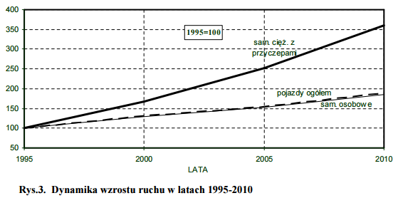
GPR 2010 - synteza
Trend 2000-2010

Slide 26
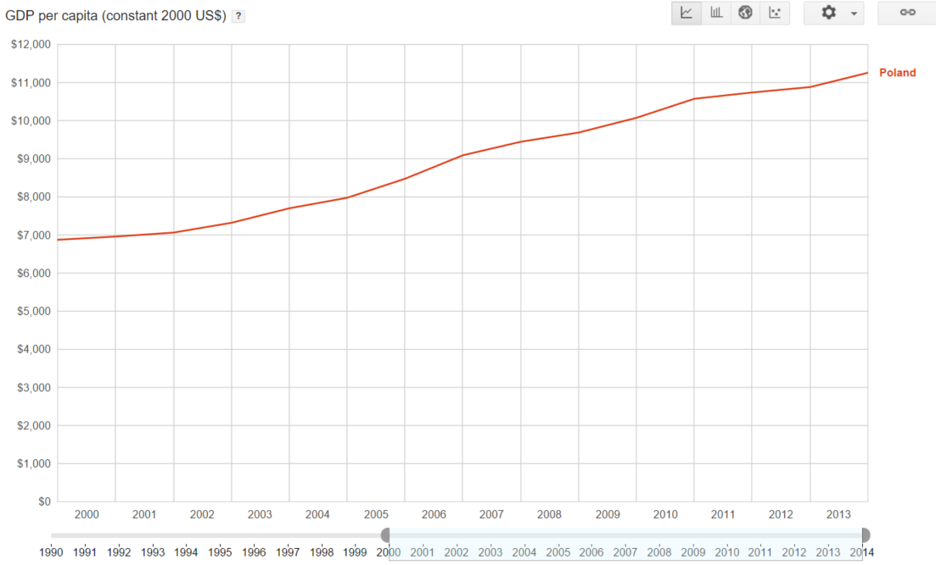
GPR 2010 - synteza
Trend 2000-2010 – porównanie z PKB

Slide 27
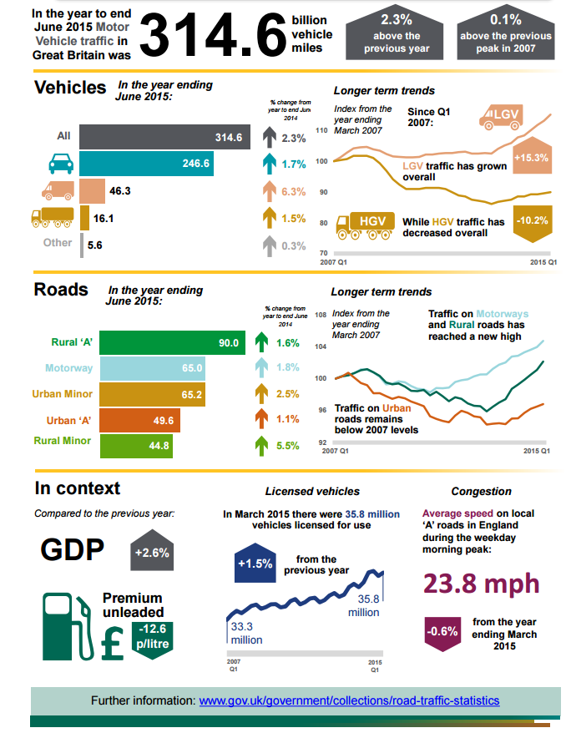
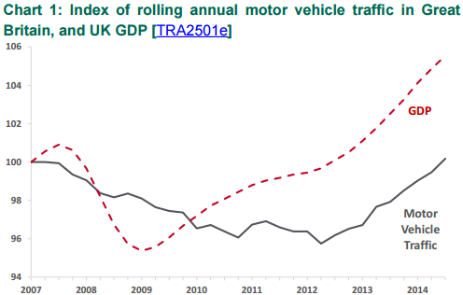
Globalne trendy – globalne założenia
perspektywa zmian w danych wejściowych ogólnych, np. wzrost PKB, wzrost pracy przewozowej, przewozu ładunków, cen paliwa, itp.

Slide 28
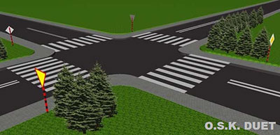
Pomiary ruchu na skrzyżowaniach
Skrzyżowania czytelne
Skrzyżowania zwykłe, skanalizowane (mała powierzchnia)
Liczba pomiarowych - w zależności od natężenia ruchu

Slide 29
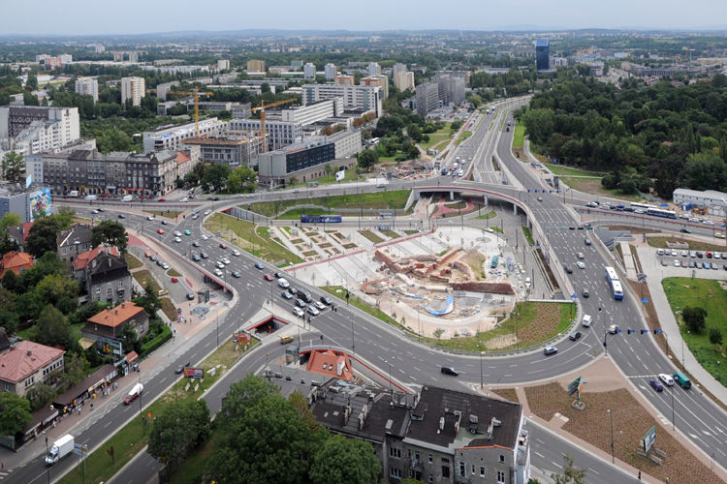
Pomiary ruchu na skrzyżowaniach
Skrzyżowania nieczytelne
Ronda, skrzyżowania z wyspą centralną (duża powierzchnia)
Dla ronda dużego – praktycznie niemożliwe przy wykorzystaniu pomiarów ręcznych
Dla ronda o trzech wlotach – 6 pomiarowych

Slide 30
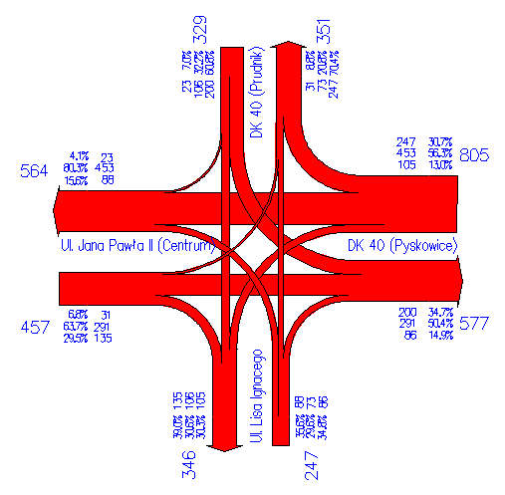
Wyniki pomiarów - skrzyżowanie

Slide 31
Pomiar prędkości
Ocena warunków ruchu na skrzyżowaniach i odcinkach międzywęzłowych
Poziom swobody ruchu, straty czasu
Parametryzacja i kalibracja modeli symulacyjnych

Slide 32
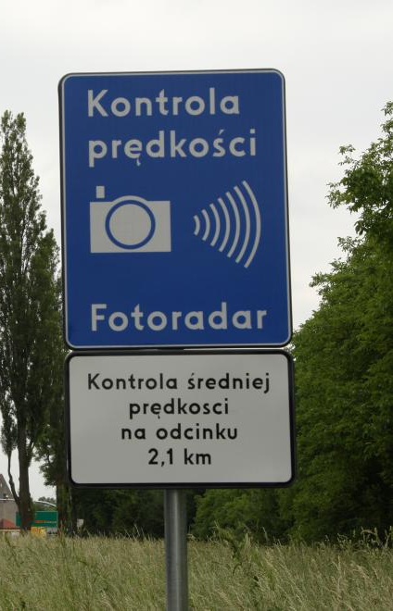
Pomiary prędkości
Pomiar czasu przejazdu
Pomiar ręczny:
Odcinek testowy (długość zależy od spodziewanej prędkości)
Formularz pomiarowy (przedziały klasowe)
Dokładność pomiarów ±0,2 s
Pomiar automatyczny
Detektory przejazdu
Mierniki radarowe

Slide 33
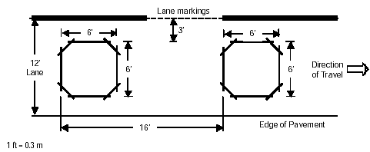
Automatyczny pomiar prędkości – detektory przejazdu
Indukcyjne (pętlowe) - cewki instalowane w nawierzchni jezdni.
Pomiar prędkości pojazdów wymaga instalacji dwóch detektorów pętlowych.

Slide 34
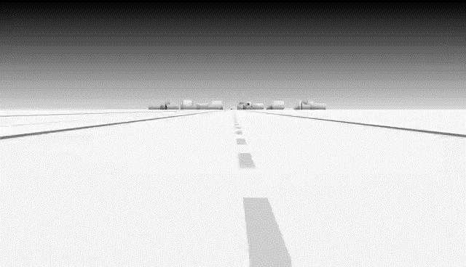
Pomiary prędkości

Slide 35
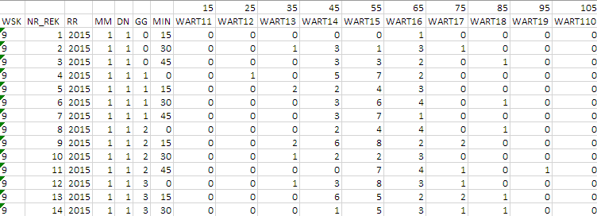
Pomiary prędkości
APR ZDM mierzy potok i prędkość (w interwałach co 10 km/h)
APR ZDM – Al. Krakowska, Warszawa, 2014

Slide 36
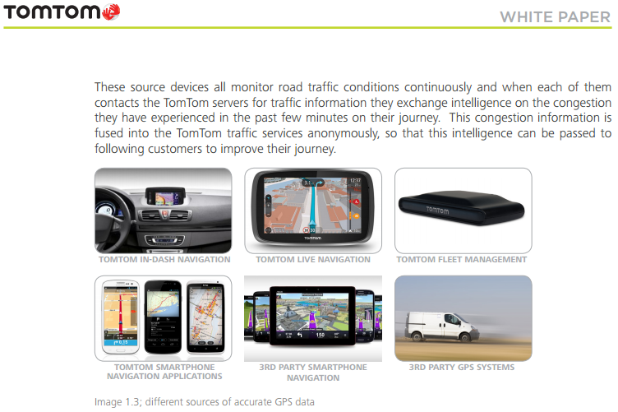
Sondowanie pojazdów
Źródła danych:

Slide 37
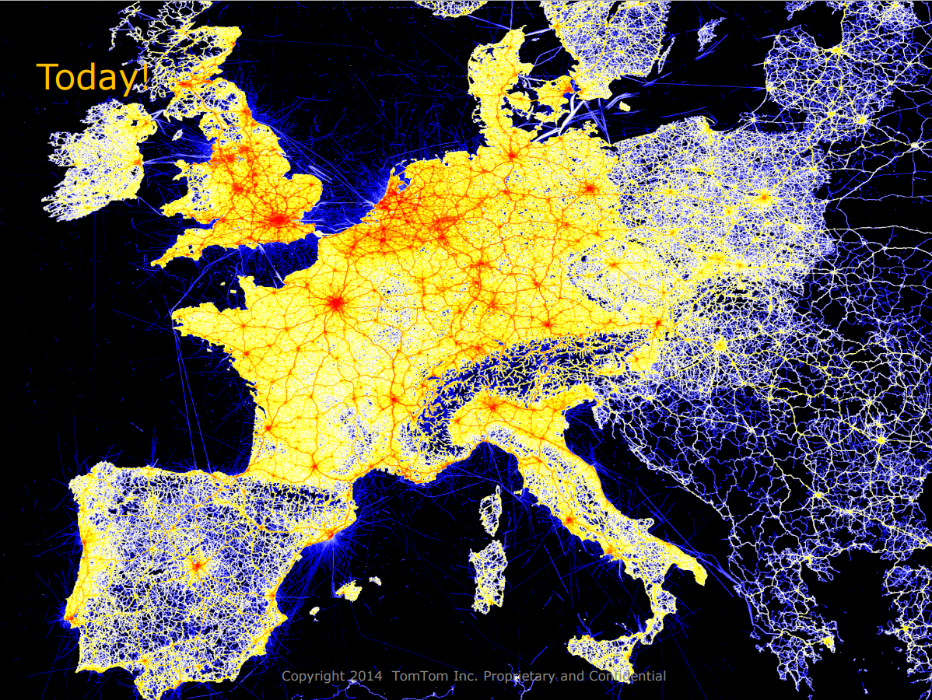
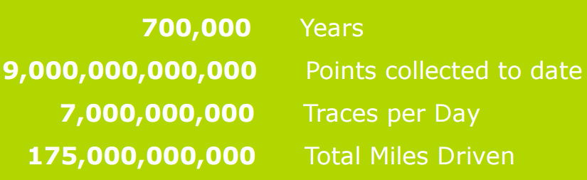
Sondowanie pojazdów
Zasięg i wielkość próby:

Slide 38
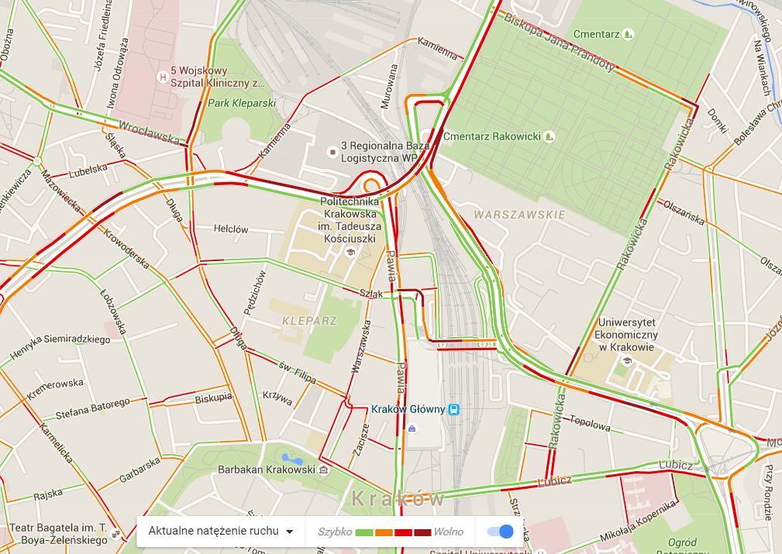
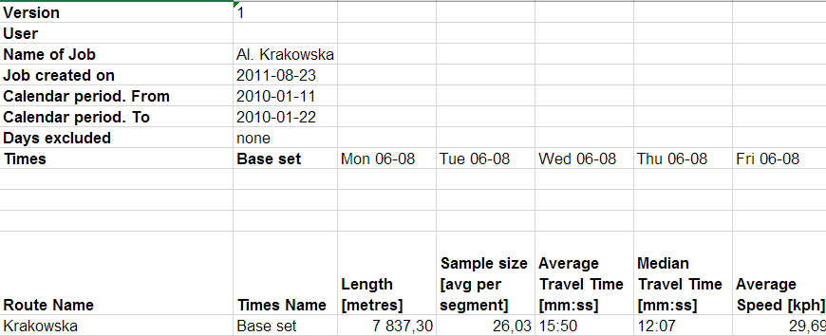
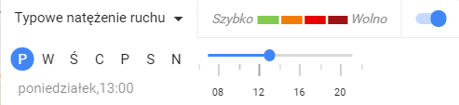
Sondowanie pojazdów
Mapy (dla wszystkich)
Dane edytowalne (za opłatą)
Źródło: Google Maps Źródło: PTV, TomTom Data service

Slide 39
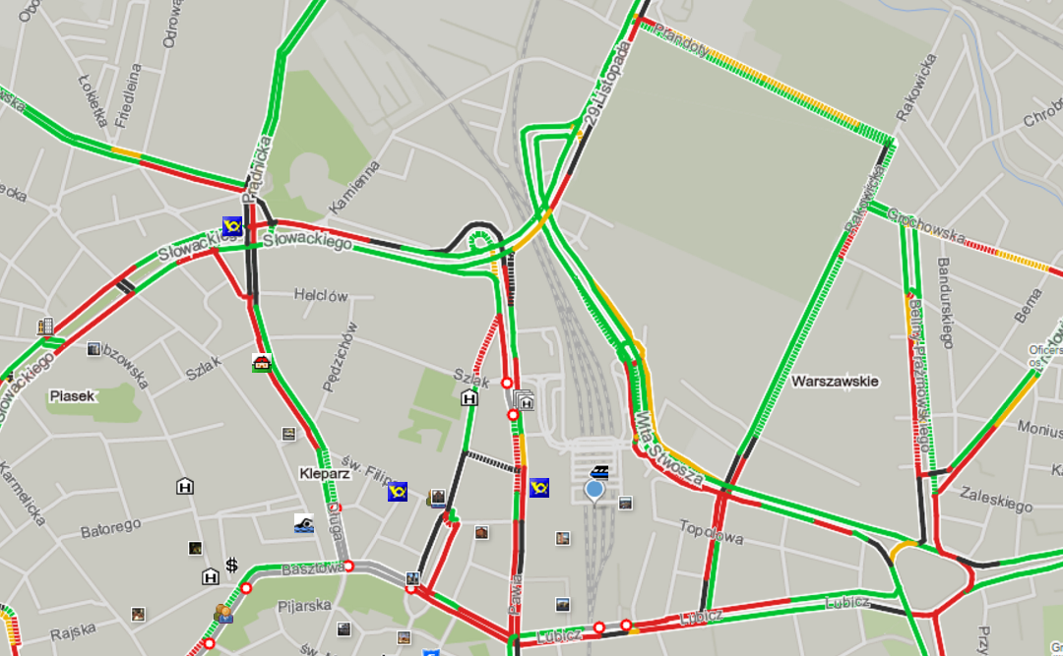
Sondowanie pojazdów
Ciekawostka: Porównanie Google Maps i Targeo – 26 luty, godzina 16 - Kraków
Źródło: Google Maps Źródło: Targeo

Slide 40
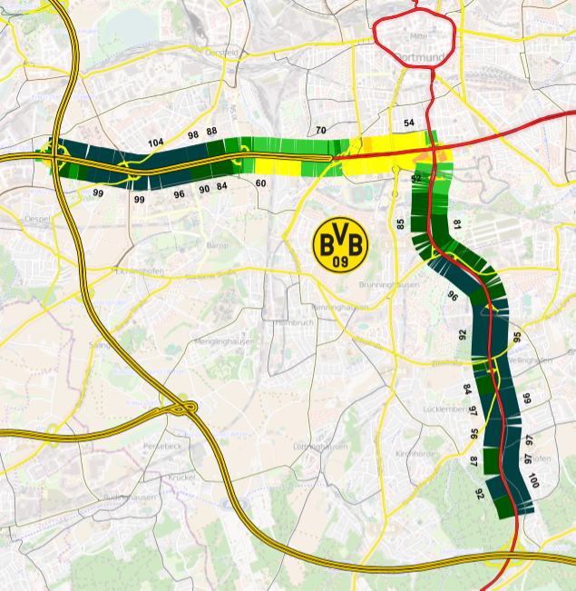
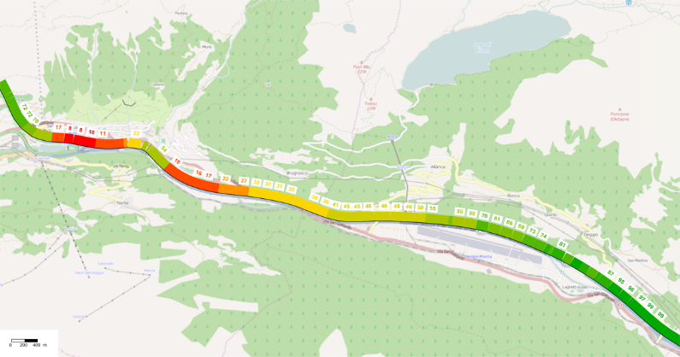
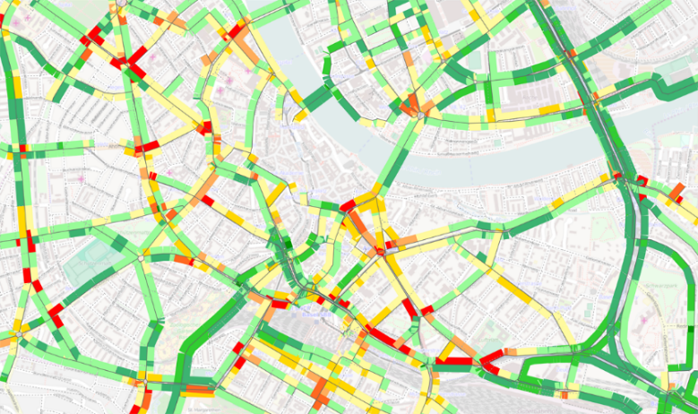
Sondowanie pojazdów
Zastosowanie:
Wpływ meczu
Przejazd przez tunel
Wąskie gardła
Źródło: PTV, TomTom Data service

Slide 41
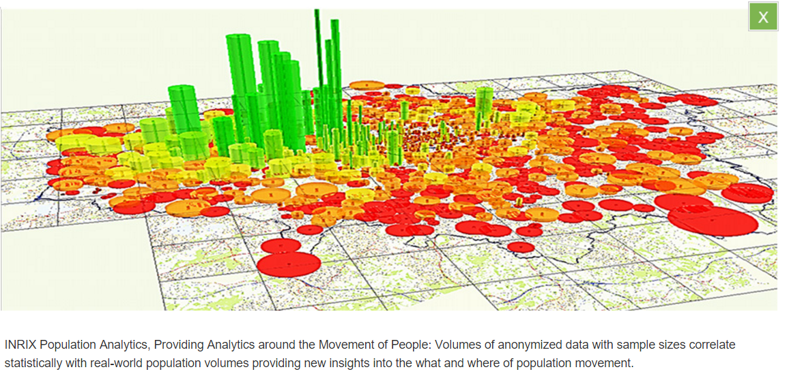
Sondowanie pojazdów
Metadane:
Rozmieszczenie ludności w ciągu doby i ruchliwość

Slide 42

Sondowanie pojazdów
Metadane:

Slide 43
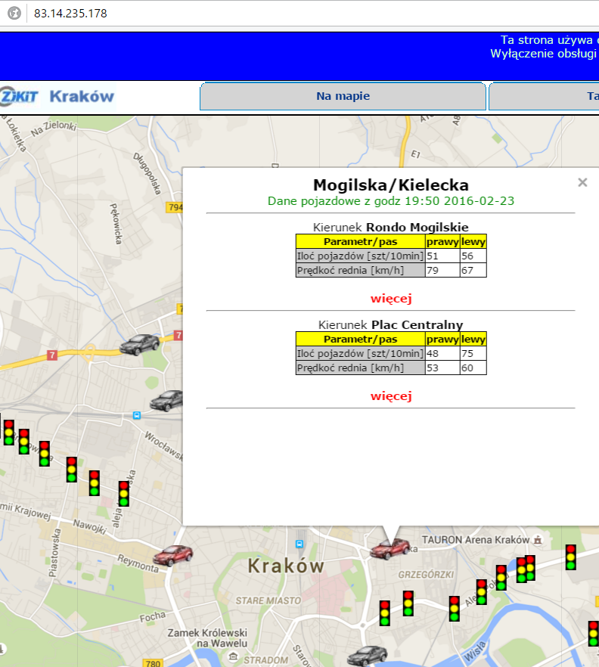
Dane z ITS
Systemy detekcji

Slide 44
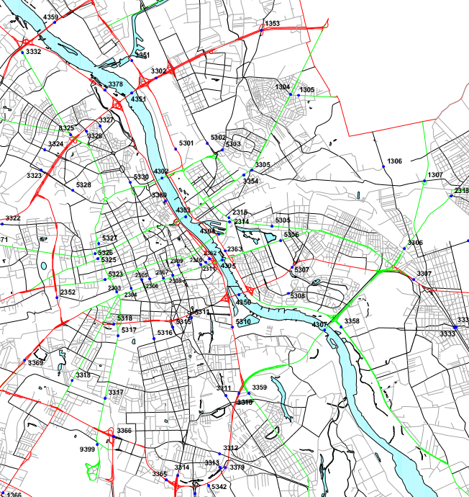
Automatyczny Pomiar Ruchu ZDM Warszawa

Slide 45
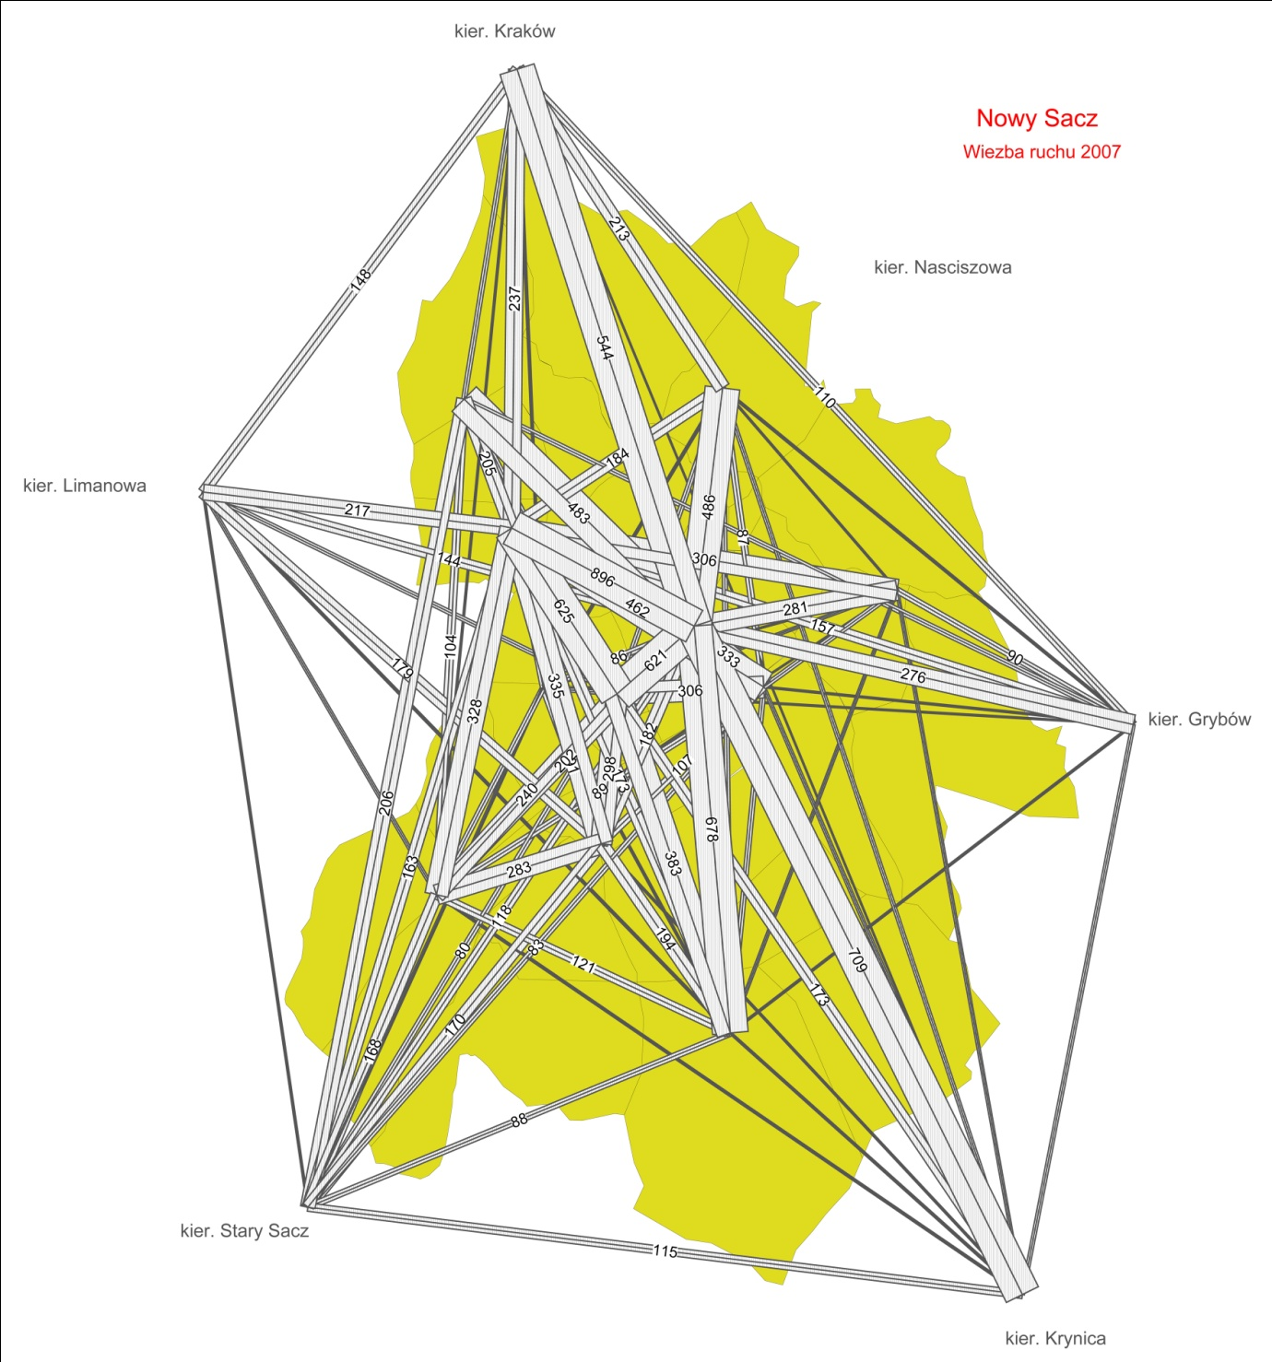
Badania ruchu tranzytowego w miastach

Slide 46
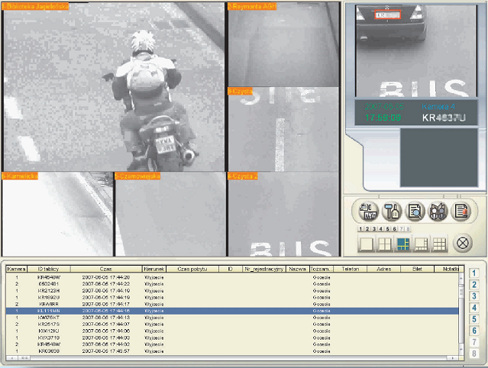
Odczytywanie tablic rejestracyjnych
ang. Plate Number Recognition

Slide 47
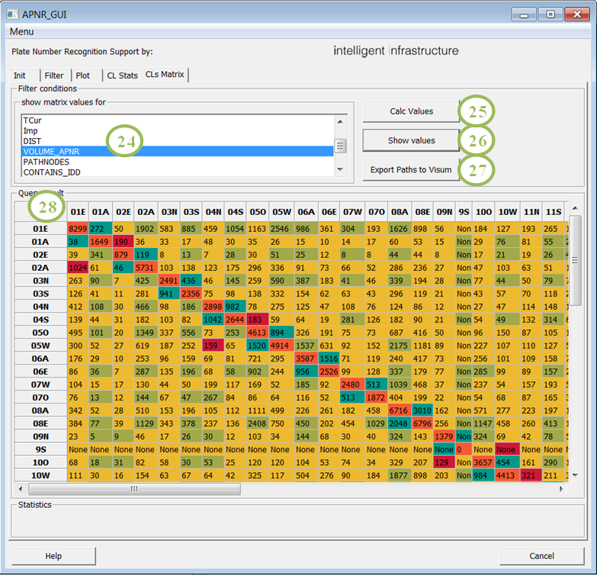
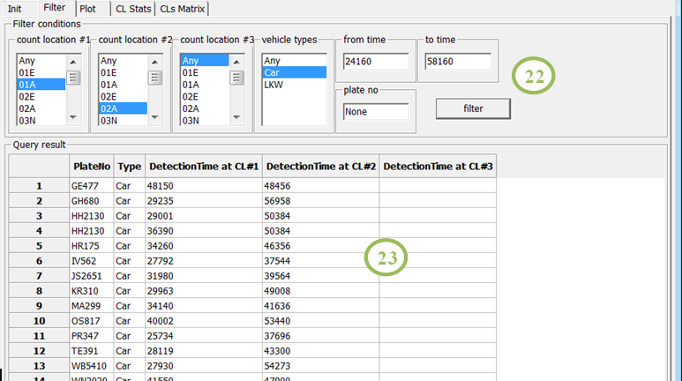
Odczytywanie tablic rejestracyjnych
ang. Plate Number Recognition

Slide 48
Odczytywanie tablic rejestracyjnych
Problem – prywatność – teoretycznie nie mamy prawa tego zapisywać.
Rozwiązanie:
szyfrowanie jednokierunkowe – funkcja skrótu (z kluczem) – np. algorytm MD-5
MD5("Ala ma kota") = 91162629d258a876ee994e9233b2ad87
91162629d258a876ee994e9233b2ad87 = MD5(?)

Slide 49
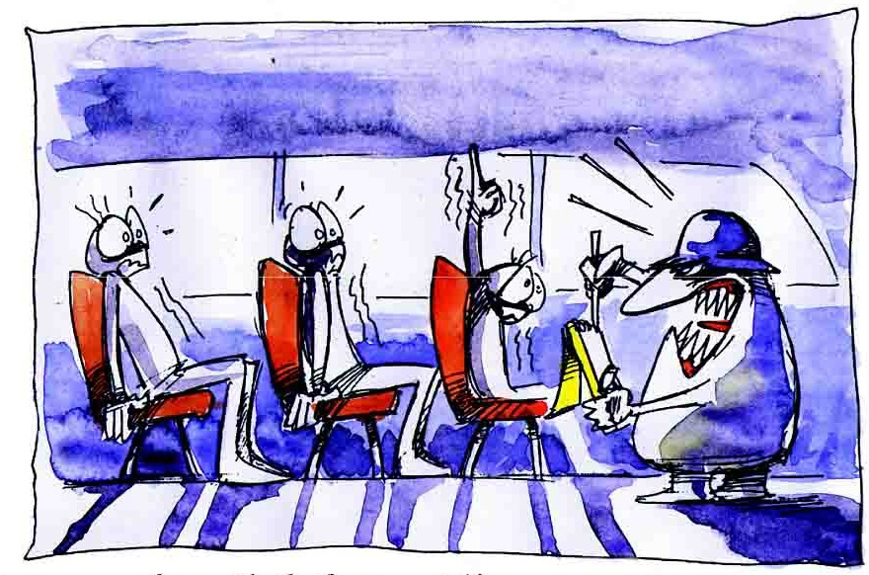
Pomiary w komunikacji zbiorowej

Slide 50
Cel pomiarów
Napełnienie pojazdów k.z.
Potoki w sieci na poszczególnych liniach
Rejestracja trajektorii ruchu
Warunki ruchu i podróży (prędkość komunikacyjna, straty czasu, przesiadkowość, czas podróży)

Slide 51
Cel pomiarów
Projektowanie linii, przystanków, węzłów przesiadkowych i rozkładów jazdy
Określenie liczby i wielkości potrzebnego taboru
Ocena jakości funkcjonowania
Sprawdzenie wykonania zadań przewozowych
Rozliczenie przewoźników i pomiędzy przewoźnikami
Ocena efektywności linii
Projektowanie sygnalizacji świetlenej

Slide 52
Cel pomiarów
Ocena zmian organizacji ruchu (priorytety dla k.z.)
Ocena wpływu na środowisko
Stopień wykorzystania biletów i ich rodzaje
Badania preferencji pasażerów
Modele algorytmy systemów sterowania ruchem
Komputerowa symulacja procesów ruchu i usług

Slide 53
Sposoby rejestracji napełnień pojazdów k.z.
Liczenie wsiadających i wysiadających na wszystkich przystankach linii
Ocena wzrokowa stopnia napełnienia
Czujnik tensometryczny (w elementach zawieszenia pojazdu)

Slide 54
Sposoby rejestracji napełnień pojazdów k.z.
Czujniki w drzwiach (fotokomórka, laser itp..)
Czujnik wbudowany w stopniach schodów
Kamera video – interpretacja wzrokowa lub automatyczna (komputerowe rozpoznanie obrazów)
Bezstykowa karta elektroniczna (wraz z pobieraniem opłat)

Slide 55
Sposoby rejestracji trajektorii ruchu
Momenty zajścia zdarzeń (zatrzymanie, ruszenie, przejazd przez określony punkt)
Pomiar ciągły i punktowy
Pomiar bezpośredni lub pośredni
Rejestracja wewnątrz lub na zewnątrz

Slide 56
Błąd obserwacji
0-35 pasażerów: 23,7%
36-70 pasażerów: 18,3%
> 70 pasażerów: 16,8%

Slide 57
Techniki rejestracji trajektorii ruchu
Obserwator z zegarkiem
Dyktafon
Detektor elektromagnetyczny
Video – detektor
Rejestrator przyciskowy
Tachometr
Drogomierz (licznik odległości)
GPS

Slide 58
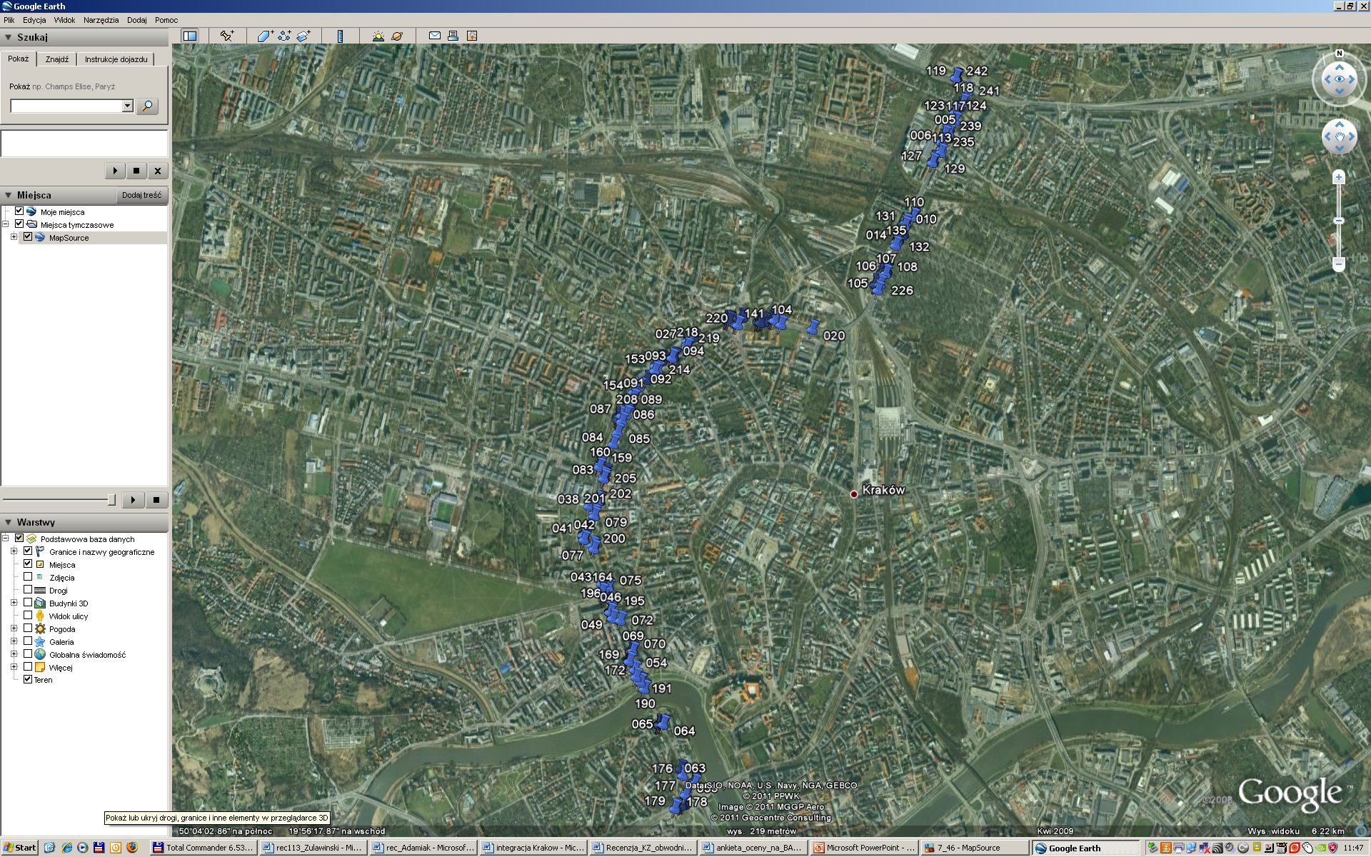
Techniki rejestracji trajektorii ruchu

Slide 59
W wyniku przetworzenia:
Czasy przejazdu odcinków linii
Czasy postoju na przystankach
Czasy zatrzymań
Prędkość komunikacyjna i eksploatacyjna
Odchyłki od rozkładu jazdy, odstępy międzypojazdowe

Slide 60
Do zobaczenia za tydzień
Wykład 4:
Budowa modelu ruchu.
dr inż. Rafał Kucharski rkucharski@pk.edu.pl

